Slide 1
论文写作问题反馈与修改意见
——摘要、关键词、作者简介和参考文献规范
《教师教育论坛》杂志编辑
彭 慧

Slide 2

什么是完整的论文？
题目
作者简介
摘要
关键词
正文
参考文献

Slide 3
摘要的定义
摘要：以提供文献内容梗概为目的, 不加评论和补充解释，简明、确切地记述文献重要内容的短文。

Slide 4
摘要的作用
对编辑而言
对作者而言
对读者而言

Slide 5
摘要的类型
指示性摘要（50～150字）
报道性摘要（150～200字）（最佳类型）
指示/报道性摘要（50～150字）
包括四要素：目的、方法、结果、结论
“准确、简洁地向读者传递与论文等量的信息”

Slide 6
摘要写法的问题（1）
打造以学生为主体的自主音乐课堂
[摘要] 2001年，国家意识到课程改革对于孩子教育的重要性，下发《基础教育课程改革纲要（试行）》随着新课改的不断深入和发展，素质教育和学生能力培养，提到应有的高度和地位。小学的音乐教学提出了更新更高的要求。如何打造以学生为主体的音乐课堂，笔者认为，只有转变传统的音乐教学理念和教学模式，才能使学生从被动学习转变成自主学习。本文主要从小学音乐唱歌课的教学方式转变出发，探索小学音乐唱歌课“创设情境、自主探究、合作研习、集体展示、评价反馈”自主学习教学模式，希望可以促进小学音乐教学的发展，带给孩子们自信快乐的音乐课堂。

Slide 7
摘要写法的解决办法（1）
“本文”式：摘要一般不要求采用第一人称作主语， 不用“ 本文”、“笔者”、“ 作者” 等词语， 开头不用， 中间也不用， 而是采用第三人称， 单刀直人， 直接亮出自己的观点， 亮出文章的主要意思。

Slide 8
摘要写法的问题（2）
从茶诗看唐代茶具文化
摘要：茶诗，以茶为本，以诗为体，是中国茶文化与诗文化相结合的产物，描写对象可以是茶树、茶叶、茶水、茶具、茶人、茶道、茶理等。茶具，亦称茶器或茗器，是茶文化中的重要组成部分。（文中间的概念）唐代茶诗逐渐繁盛，在茶诗中，为唐代的茶具文化提供了一个成熟而且完备的艺术载体，从茶诗切入，可以看出唐代茶鼎背后的文化意义，也可看出茶碾背后所反映的唐代制茶工艺的发展，更能看出茶瓯背后更深一层的唐代瓷器文化。（文后的总结）

Slide 9
摘要写法的解决办法（2）
“引文式”：写摘要一般要求不用引文，应将引文内容内化为文章的主要观点。

Slide 10
摘要写法的问题（3）
生活为源习为径
——从PISA科学素养测试题看初中地理课堂教学改进方向
摘要：国际学生学业成就评价（Program for International Student Assessment,简称PISA）,是国际上较有影响力和公信力、参与国家与地区最多的科学教育测评项目。地理素养中包含科学素养，是指能运用地理知识去识别问题，经论证得出结论，以助于理解人类对自然界的改造和所做的决策。本文通过对PISA的科学测评地理样题的解析,提出“生活为源习为径”的初中地理课堂教学改进方向和对初中地理课堂教学的几点启示:(1)以课程标准理念为依据,教学资源源于生活;(2)从学生实际和需求出发，教学设计指向明确;(3)创设多元生活化情境，教学活动基于现实；(4)探究问题有一定的开放性，教学环境宽松包容；(5) 研究世界真问题，教学内容多学科融合。

Slide 11
摘要写法的解决办法（3）
“评价式”：评价式的摘要对文章作诠释评论，主要用语有：“对进行了详细论述”“对进行了阐述”“报告了现状”“进行了调查”“得到了专家好评，被评为市级优秀论文”等评价性语言

Slide 12
摘要写法的问题（4）
中学化学导学案的编写与实施
摘 要：阐述了导学案的教学价值和意义，描述了导学案编写时体现的主要原则，介绍了学案导学的课堂教学模式，进行了“导学案”编写的反思，为一线教师编写导学案提供了理论帮助。

Slide 13
摘要写法的解决办法（4）
“简略式”： “ 变化规律”和有效措施”等是作者的研究内容，是作者论文报道的核心信息，摘要中要明确表述具体内容。

Slide 14
摘要写法的问题（5）
全媒体背景下微信在高中德育工作中的运用
[摘要]在工业4.0时代，信息技术早已渗透到教育领域，传统的教学方式在改变，传统的德育方式也应该随之变化。随着“数字化”和“互联网化”的全媒体时代的到来，以互联网和智能手持终端设备为主体的虚拟空间越来越成为青年学生学习、交际、娱乐的重要场所。全媒体时代为我们开展德育工作提供了新的思路。微信作为一种当今最重要的社交软件之一，有助于高中德育工作的开展。本文分析了微信在高中德育工作的优势，并探讨在高中如何使用微信平台开展德育工作，包括对学生的价值引领、营建班级文化、开展家校合作等。

Slide 15
摘要写法的解决办法（5）
“啰嗦式”：减少背景信息，凸显论文主题 。

Slide 16
摘要的示例
核心素养背景下创新学校发展的思考与实践
【摘 要】 学校发展，包括学校课程建设、教师专业发展和学生发展都必须以培育学生的核心素养为总目标，用核心素养来统领学校发展。要把培育学生核心素养作为学校课程建设的支撑点，学校要对核心素养进行校本化的理解、转化，形成校本化的表达；全体教师要提升自身的专业发展，准确把握核心素养对学生发展的引领作用，提升改革的自觉性。要用学生核心素养的达成度来检验学生发展的效度，使核心素养真正成为学生发展的内核。

Slide 17
摘要的示例
学校发展规划评估:学生发展核心素养的视角
【摘要】 学生发展核心素养是学校发展规划的"新焦点"。在这一"焦点"下,学校发展规划评估逐步呈现关注核心素养理念的渗透性和实现程度、融入基础教育质量监测技术、以促进学生核心素养提升为评估目标等新特点。同时,作为学校中长期发展的蓝图,学校发展规划中的办学理念、发展目标、发展战略、主要任务、重大工程等设计环节能否体现学生发展核心素养观,也对评估学校发展规划提出了挑战。

Slide 18
关键词的数量
关键词3到8个
6个关键词，前三个是从论文标题中选出，后三个是从论文内容中选出

Slide 19
关键词常见问题（1）——直接提取标题
浅谈在小学数学教学中对学生创新意识的培养
关键词：数学教学；创新意识
试论小学班主任班级管理艺术
关键词：小学；班主任；班级管理
从茶诗看唐代茶具文化
关键词：茶诗，唐代，茶具文化

Slide 20
关键词常见问题（1）的解决办法
理解全文，透视主题
主题
正文
标题、摘要、关键词、参考文献

Slide 21
关键词常见问题（2）——词性不适合
高效课堂教学的活水
关键词：生活、高效课堂、教学做三合一、策略、活水。
浅谈年轻班主任如何管理班级
【关键词】年轻 班主任工作 班级管理
擅用“数形结合” 提高“数感”能力
关键词：数形结合；提高；数感能力

Slide 22
关键词常见问题（2）的解决办法
选取关键词是应主要考虑名词、动名词、名词性词组，避免使用形容词、副词来修饰和限定关键词，或者直接用形容词、副词等做关键词

Slide 23
关键词常见问题（3）——通用词汇多
“读中悟·悟后诵”散文阅读教学模式的实践初探
关键词：语文阅读 “读中悟·悟后诵”阅读教学模式 实践初探
初中语文阅读教学策略研究
关键词 阅读教学；语文素养；存在问题；具体指导策略
心理健康教育活动课的实践探索
关键词：心理健康教育 活动课 基本模式

Slide 24
关键词常见问题（3）解决办法
通用词是适用范围广泛的词语，如“差异”“简介”“探讨”“意义”“影响”“对策”“原则”等，避免适用这些词作为关键词。

Slide 25
关键词的示例
核心素养背景下创新学校发展的思考与实践
【摘 要】 学校发展，包括学校课程建设、教师专业发展和学生发展都必须以培育学生的核心素养为总目标，用核心素养来统领学校发展。要把培育学生核心素养作为学校课程建设的支撑点，学校要对核心素养进行校本化的理解、转化，形成校本化的表达；全体教师要提升自身的专业发展，准确把握核心素养对学生发展的引领作用，提升改革的自觉性。要用学生核心素养的达成度来检验学生发展的效度，使核心素养真正成为学生发展的内核。
【 关 键 词 】 核心素养；学校发展；课程建设；教师专业发展；学生发展

Slide 26
作者简介的规范文件
1988年，国家教育委员会《中国高等学校自然科学学报编排规范（修订版）》
1999年，新闻出版总署《中国学术期刊（光盘版）检索与评价数据规范》

Slide 27
作者简介的规范文件
中国学术期刊（光盘版）编辑委员会指定的《CAJ—CD检索与评价数据规范（试行）》：姓名（出生年—），性别，籍贯，职称，学位，简历及研究方向（任选）
作者简介：乌兰娜（1968—），女（蒙古族），内蒙古，达拉特族人，内蒙古历史学系副教授，博士，1994年赴美国哈佛大学研修，主要从事蒙古学研究。

Slide 28
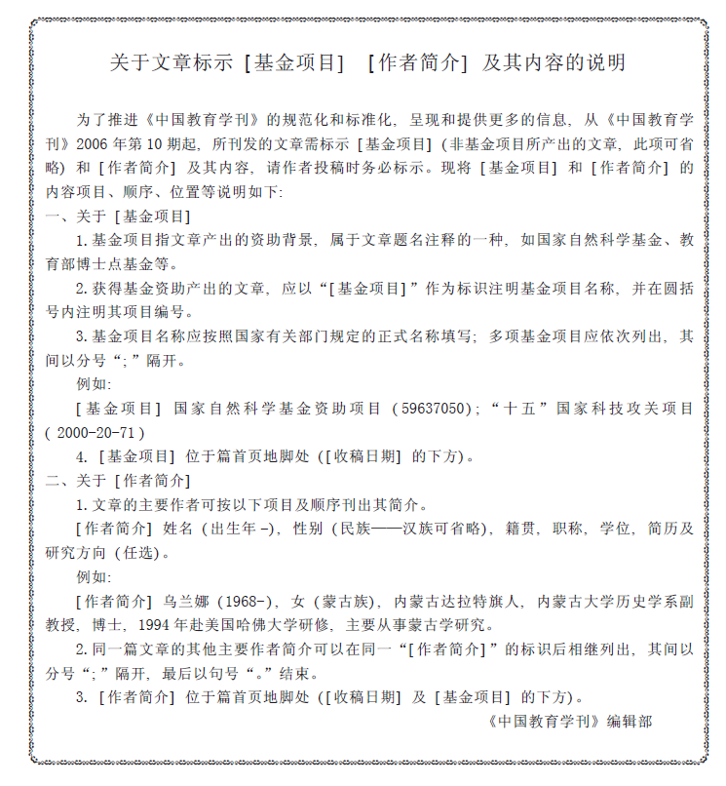

Slide 29
作者简介的例子
作者简介：李XX，女，汉，深圳市布心中学美术教师，南粤优秀教师，先进工作者等，研究方向：美术教育学。
邮箱：280000000@qq.com
电话：1390000000

Slide 30
作者简介的例子
作者单位：深圳市布心小学 联系地址：深圳市罗湖区东乐路68号
邮编：518018 邮箱： 280000000@qq.com

Slide 31
作者简介的例子
【作者简介】
赵XX 深圳市罗湖外语学校高中语文教师、办公室主任，深圳市高中语文兼职教研员，罗湖区名教师工作室主持人。从教29载担任了23年班主任，带了17届高三毕业班，辗转于南昌、珠海、深圳三地，长期执教于省优秀重点中学。曾获首届“语通杯”全国语文教研成果大赛二等奖和优秀课题主持人，全国中语“教改新星”称号，省先进个人，省级骨干教师，深圳市高考工作先进个人，深圳市优秀班主任，第二届罗湖区班主任技能大赛一等奖、深圳市二等奖，多次荣获罗湖区先进教师、优秀共产党员和优秀班主任称号。
【个人身份证号码】360100000000000000
【通讯地址】深圳市罗湖区莲塘莲塘国威路363号
【电子邮箱地址】280000000@qq.com
【电话】13700000000
【邮编】518004

Slide 32
作者简介的示例
三个部分：
1.作者介绍
姓名，性别，籍贯，职称，学位及研究方向
2.作者信息
参与课题，研究成果，发表文章，学术著作
3.作者联系方式
电话，邮箱，地址，邮编

Slide 33
参考文献的著录规则
20世纪80年代，国家标准局《文后参考文献著录规则》（GB7714—87）
2005年3月，中华人民共和国国家质量监督检验验疫总局和中国国家标准化管理委员会《文后参考文献著录规则》（GB/T7714—2005）
2015年5月，中华人民共和国国家质量监督检验验疫总局和中国国家标准化管理委员会《信息与文献 参考文献著录规则》（GB/T7714—2015）

Slide 34
参考文献的例子
根本没有参考文献
有参考文献：
1、《语文课程标准》2011版；
2、《叶圣陶文集》。
3、《论语

Slide 35
参考文献的例子
参考文献：
1.郑亚春;;关注初中历史课堂中生成性问题,提高教学的有效性[J];中国科教创新导刊;2009年18期
2.郑建群;多媒体在历史教学中的意义及其运用技巧[J];科技情报开发与经济;2005年20期
3.矫丽娜;多媒体辅助历史教学的作用——初中历史“鸦片战争”一课的教学[J];山东教育;2000年35期

Slide 36
参考文献的示例
凌宗伟《学校行为文化建设的思考与实践》
［1］江风.让员工自己奔跑［M］.北京：中国商业出版社，2005：卷首语.
［2］张晓峰.执行及其对领导决策的回应［J］.哈尔滨市委党校学报，2008（2）：77-80.
［3］阎德明.现代学校管理学［M］.北京：人民教育出版社，
2006：180.
［4］范明刚，陈松信.校长专业化与优质学校建设［M］.天津天
津教育出版社，2010：70.
［5］凌宗伟.行于天地，止于至善：谈江苏省南通市通州区二甲
中学的行为文化建设［J］.人民教育，2010（11）：48-49.

Slide 37
思考题
如何在文中和文后标注参考文献？

Slide 38
感谢老师们的参与！
电话：13476096501
邮箱：286301466@qq.com

